Slide 1
Гүзәлия Галәветдинова
Казандагы 19 нчы гимназиянең
l квалификация категорияле татар теле һәм әдәбияты укытучысы

Slide 2
Исәнмесез, балалар!
Хәерле иртә!

Slide 3
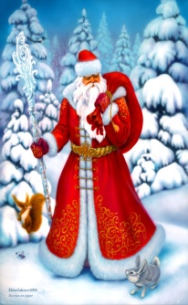
Дед Мороз –Кыш бабай

Slide 4
Фонетик күнегү.
У–у-у укучы, укытучы, ун, ул, кул Ү-ү-ү үрдәк, күлмәк, күз, бүрек, бүлмә

Slide 5
сигез
КЕМ?
НӘРСӘ?
өстәл
яшел
НИЧӘ?
матур
НИНДИ?
шәһәр
Кыш бабай
абый
дүрт

Slide 6
Тәрҗемә итегез.
Тарелка – 3 тарелки
тетрадь – тетради, 4 тетради
учебник – учебники, 5 учебников
лист – листья
чашка – чашки, голубая чашка
друг – друзья
семья – большая семья
брюки - длинные брюки
Ты – умный ученик.
Я – хорошая девочка.
Она – не учительница.
Эти рисунки очень красивые.
Этот стол тяжелый.

Slide 7
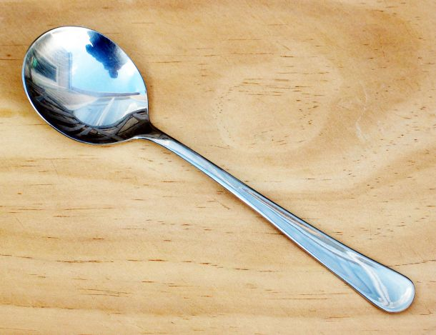
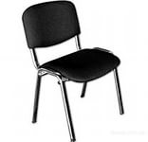
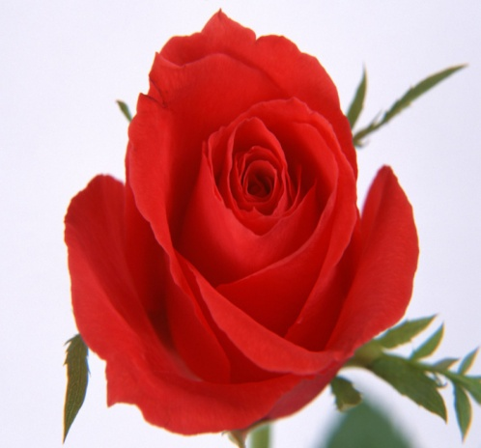
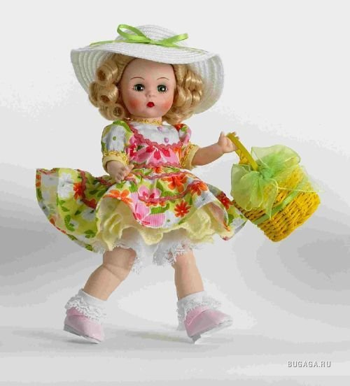
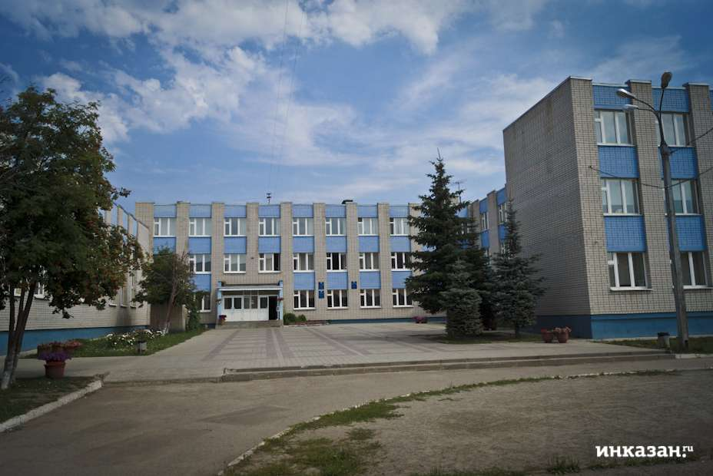
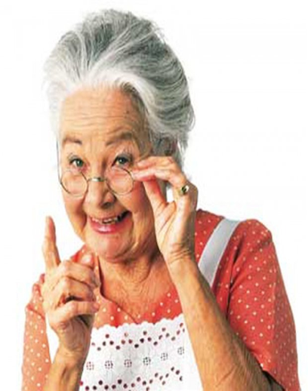

Slide 9
минем
синең
твой
твоё
мой
моё
твоя
моя
аның
его
её

Slide 10
ы
ым
ың
минем
урынды(к)…

Slide 11
ем
ең
е
синең дәфтәр…

Slide 12
ең
се
ем
аның әби…

Slide 13
ең
ем
е
минем мәктә(п)…

Slide 14
ым
ы
ың
синең
курча(к) …

Slide 15
ем
ең
е
аның
чәчә(к) …

Slide 16
“Туп” уены

Slide 17
СИНЕҢ
МИНЕМ
АНЫҢ

Slide 18
Ял минуты

Slide 19
Напишите нужные окончания.
Минем укытучы… яшь.
Синең гаилә... зур.
Аның абый... акыллы.

Slide 20
Минем укытучым яшь.
Синең гаиләң зур.
Аның абыйсы акыллы.

Slide 21
Синең ничә дустың бар?
Синең исемең ничек?
Синең сеңелең бармы?
Син нинди укучы?
Синең әтиең яшьме, картмы?
Синең гаиләң зурмы?

Slide 24
Минем гаиләм.

Slide 25
Афәрин!!!

